Slide 1
ИНФОРМАЦИОННАЯ СИСТЕМА «СИСТЕМА-112». МОДУЛЬ ПОСТРОЕНИЯ ОТЧЕТОВ И МАНИПУЛИРОВАНИЯ ДАННЫМИ
Разработчик: Сотников С.Г.
Студент группы ПКС-15-1, 4 курс
Notes:
Добрый день уважаемая комиссия.
Разрешите представить дипломный проект тема которого ИНФОРМАЦИОННАЯ СИСТЕМА «СИСТЕМА-112». МОДУЛЬ ПОСТРОЕНИЯ ОТЧЕТОВ И МАНИПУЛИРОВАНИЯ ДАННЫМИ.
Тема возникла во время прохождения производственной практики в ОГКУ «Центр по гражданской обороне и защите населения и территорий от чрезвычайных ситуаций», где необходимо было разработать программный продукт для филиала «Центр обработки вызовов по единому номеру 112», которая бы проверяла доступность устройств в сети, а также позволяла манипулировать данными с объектами системы. Так появилась Информационная система «Система-112» и ее модули, одна из которых данный дипломный проект.

Slide 2
Цель и задачи дипломной работы:
Цель:
разработать модуль построения отчетов и манипулирования данными информационной системы «Система-112»
Задачи:
Разработать техническое задание;
Выбор программных средств разработки;
Спроектировать схему базы данных;
Провести проектирование модуля;
Разработать и отладить модуль;
Составить программную документацию.
Notes:
Цель дипломного проекта разработать модуль информационной системы «Система-112», который позволит строить отчеты и манипулировать данными об объектах Системы-112.
На слайде также представлены основные задачи, которые необходимо выполнить.

Slide 3
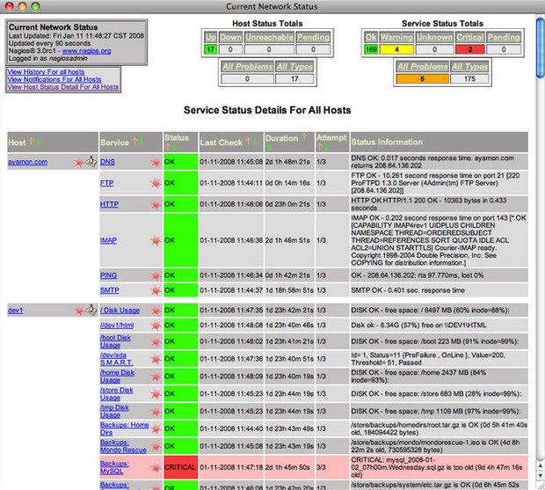
Аналоги
Notes:
Перед тем как приступить к разработке было проведен анализ аналогов приложений сканирования сети.
Были взяты три аналога Nagios, NeDi+, 10-Страйк.
Nagios имеет надежную серверную часть, но его пользовательский интерфейс, который является аналогом будущего модуля, не имеет возможности построить график и выводит информацию в виде текста, что не удобно для восприятия пользователю.

Slide 4
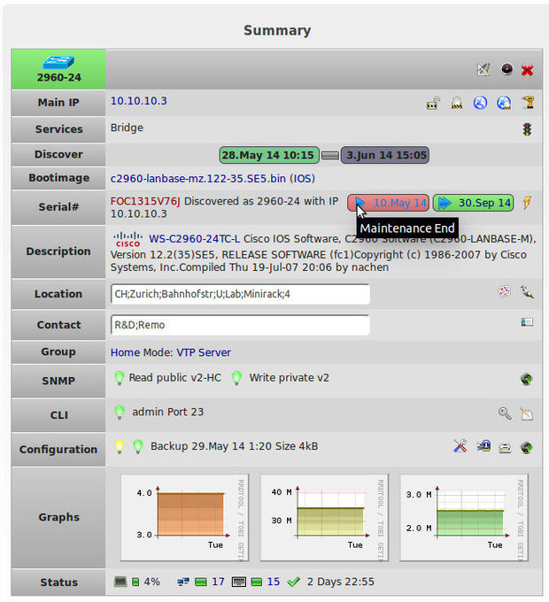
Аналоги
Notes:
Пользовательский интерфейс NeDi+ отличается хорошей укомплектованностью большого количества информации на небольших объемах рабочего пространства. NeDi+ поддерживается только на Unix-подобных операционных системах.

Slide 5
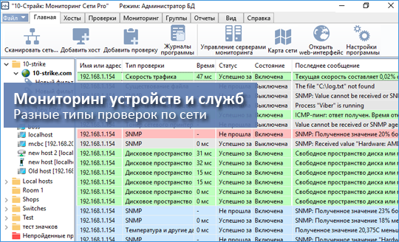
Аналоги
Notes:
10-Страйк: Мониторинг Сети имеет отличную серверную составляющую, но позволяет видеть только результаты сканирования сети. Разработанный модуль позволяет также хранить и другие данные, такие как контактные данные, коммерческие предложения и хранимое имущество.

Slide 6
Анализ аналогов
Аналог Показатель | Nagios | NeDi | 10-Страйк: Мониторинг Сети
Вывод результатов сканирования | Таблица | Таблица | Таблица
Меню | Левая часть рабочего пространства | Верхняя часть рабочего пространства | Верхняя часть рабочего пространства
Графики | Отсутствуют | Несколько видов графиков, демонстрирующие результат | Карта сети Графики, демонстрирующие результат
Стоимость, руб | 193574 | 32316 | 300000
Notes:
На слайде представлена таблица анализа рассматриваемых аналогов. Анализ проводился по 4 показателям способ вывода результата сканирования, расположение навигационного меню, присутствие графиков, а также стоимость. В модуле результаты сканирования выводятся в виде разноцветных кружков, а также графиков. Популярнее всего меню располагать сверху, поэтому модуль придерживается такого способа. А показатель стоимости говорит о том что все аналоги имеют высокую цену.

Slide 7








Выбранные инструменты разработки
Интегрированная среда разработки: PhpStorm
Языки программирования: PHP, JavaScript
Язык разметки: HTML
Система управления базой данных: phpMyAdmin
Фреймворки и библиотеки: jQuery, Bootstrap, Laravel
Notes:
Для реализации проекта была определены инструменты разработки. Из-за предпочтений заказчика к веб-интерфейсу, были выбраны удобные и актуальные инструменты для разработки веб-приложений. Для организации серверной составляющей выбран язык программирования php, фреймворк laravel и субд phpMyAdmin. Для организации клиентской части выбран скриптовый язык javascript, фреймворк jQuery, библиотека стилей CSS и фреймворк Bootstrap и язык разметки HTML.

Slide 8
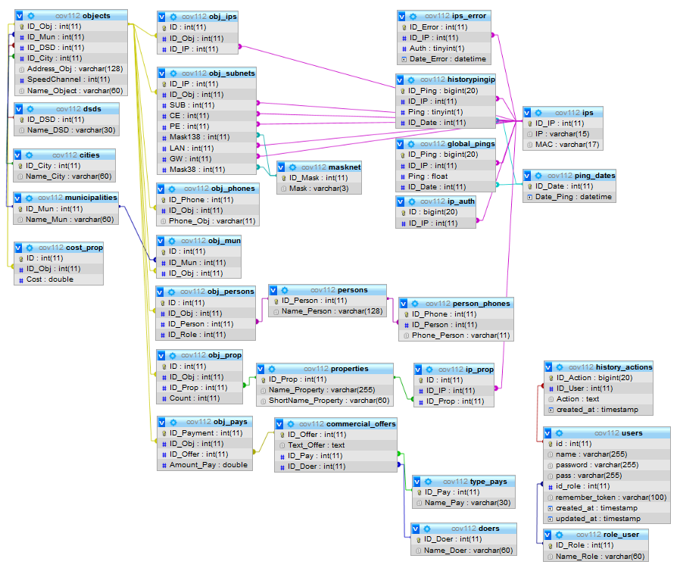
Схема базы данных
Notes:
Проектирование модуля начато со схемы базы данных. База данных должна была быть спроектирована так, чтобы обеспечить хранение всех необходимых данных, имея при этом максимально упрощенную структуру.

Slide 9
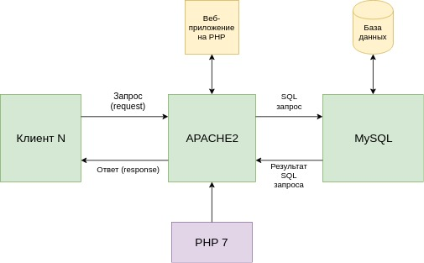
Архитектура
Notes:
Модуль имеет клиент-серверную архитектуру, которая позволяет уменьшить нагрузку на устройство пользователя, так как большая часть обработки данных происходит на серверной составляющей.

Slide 10
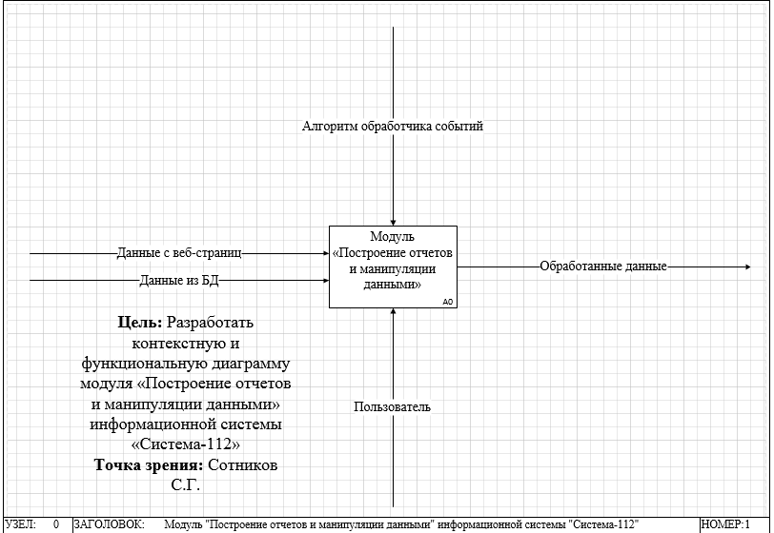
Контекстная диаграмма
Notes:
Также на этапе проектирования были созданы контекстная диаграмма, которая демонстрирует входные и выходные данные модуля, механизмы работы и управления модулем.

Slide 11
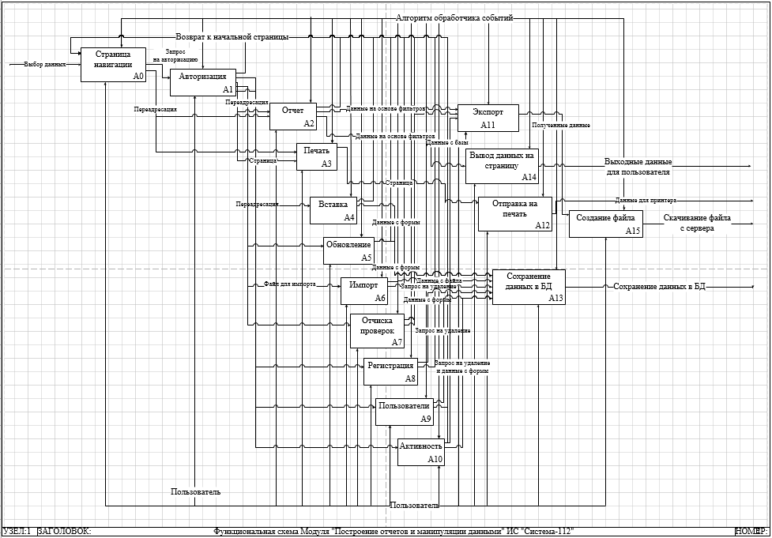
Функциональная диаграмма
Notes:
Функциональная диаграмма, которая более детально описывает функции модуля.

Slide 12
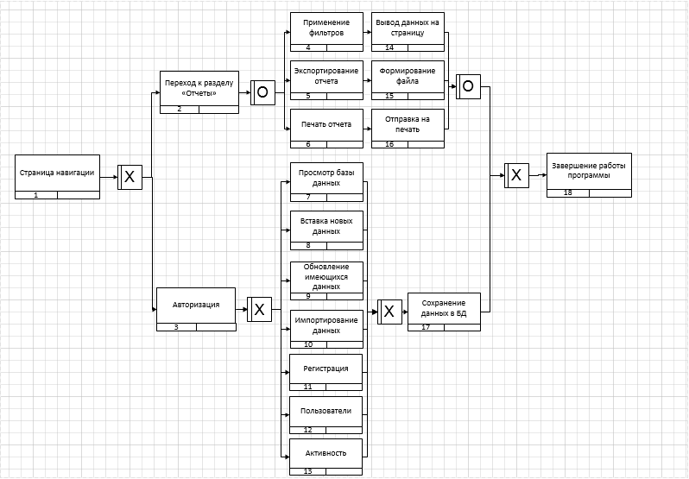
Диаграмма IDEF3
Notes:
Диаграмма IDEF3, которая демонстрирует выбор пользователя в модуле.

Slide 13
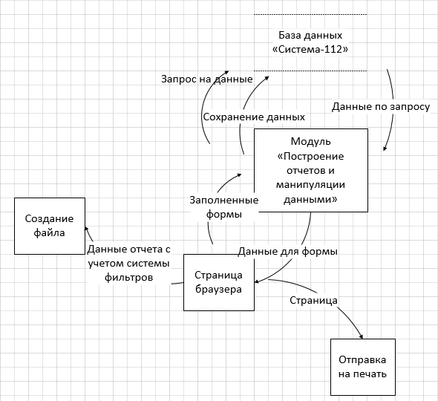
Диаграмма потоков данных
Notes:
И диаграмма потоков данных, которая демонстрирует обмен данными между различными сущностями модуля. Этот этап проектирования позволяет глубже понять суть разрабатываемого модуля.

Slide 14
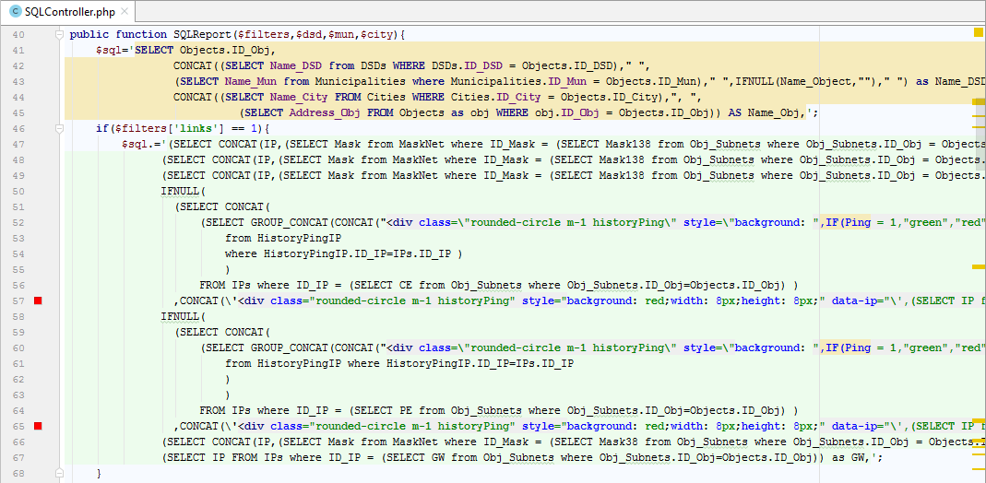
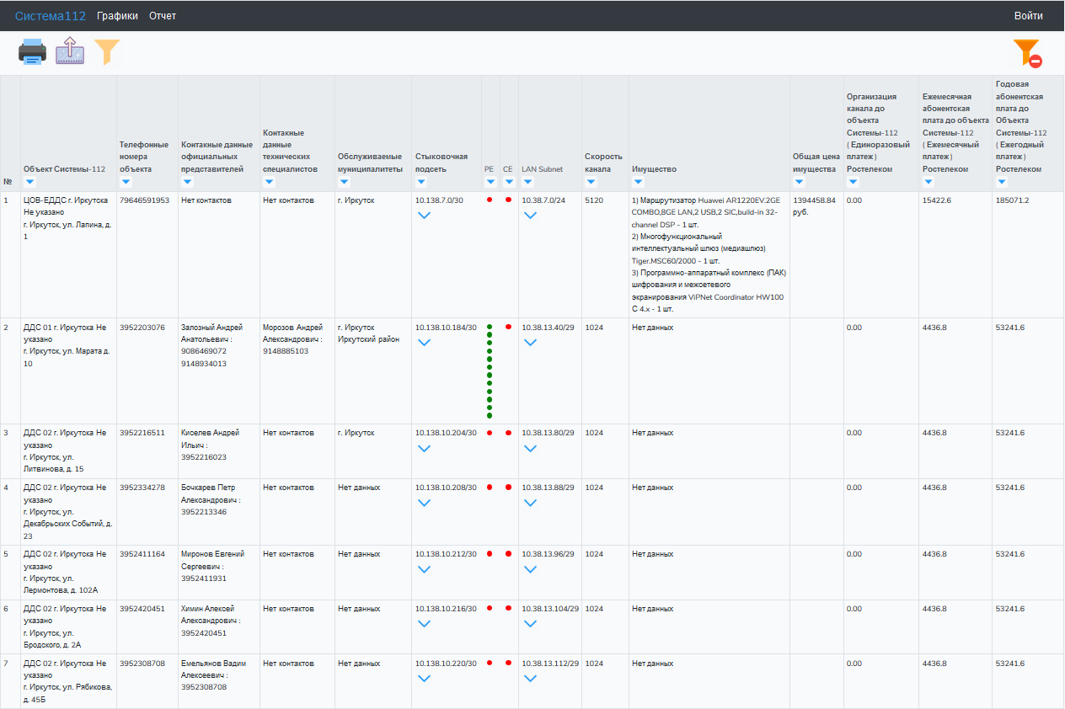
Разработка
Notes:
Во время этапа разработки было написано множество крупных функций, одна из которых функция SQLReport, фрагмент кода которого представлен на слайде. Эта функция отвечает за сбор данных для странице «Отчет», основываясь на фильтрах, которые можно изменить на странице.

Slide 15
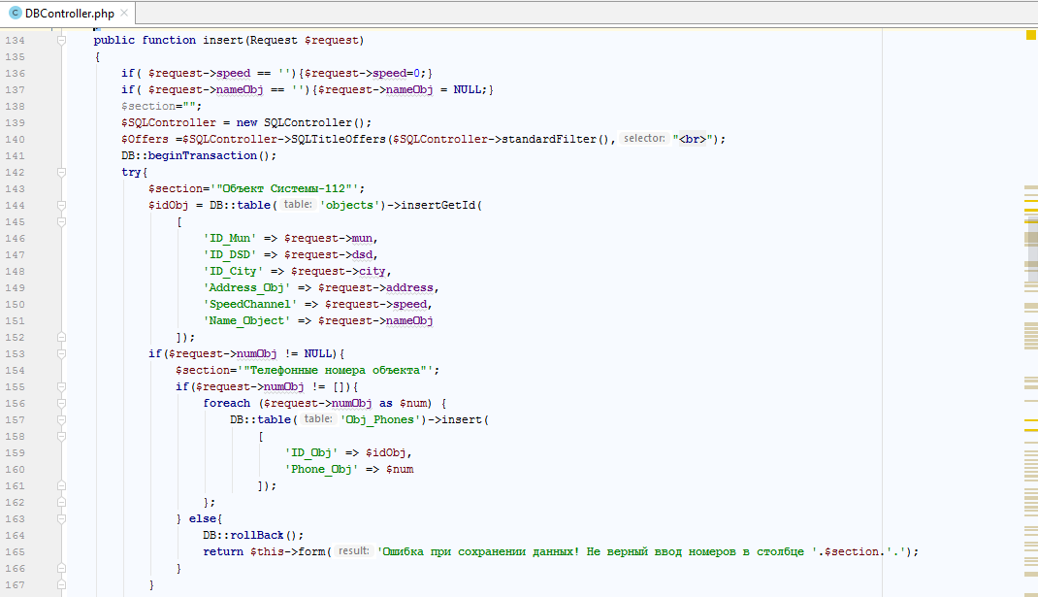
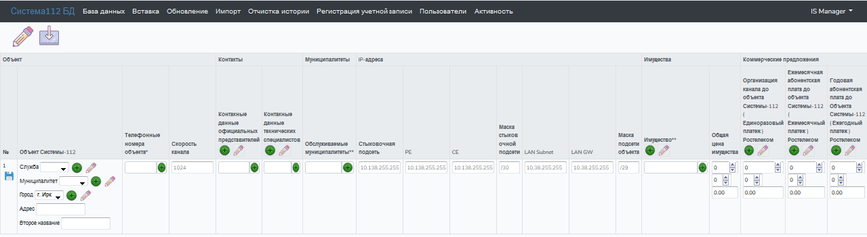
Notes:
Также кроме сбора данных имеется функция вставки называемая insert для страницы Вставка. Это страница отличается от других, потому что отправка данных на сервер происходит с помощью form, а не ajax-запросом. Функция проверяет правильность заполнения формы и при ошибке указывает на столбец с ошибкой, и только при правильном заполнении вносит данные.

Slide 16
Экономический расчет
Наименование затрат | Условное обозначение | Значение
Оплата труда разработчика программного продукта |  | 14080
Затраты, связанные с эксплуатацией техники |  | 3796,2
Затраты на электроэнергию | Е | 564,77
Затраты на амортизацию ПК | А | 1250
Затраты на хозяйственно-операционные нужды |  | 1480
Итого затрат на разработку |  | 21170,97
Исходя из расчетов стоимости разработки, можно прийти к выводу, что модуль обойдется предприятию (без учета оплаты труда) в размере 7090,97 рублей. Такие затраты значительно меньше стоимости рассматриваемых аналогов.
Notes:
По итогу разработки необходимо было провести экономический расчет. Были подсчитаны затраты на эксплуатацию, электроэнергию, хозяйственно-операционные нужды, а также амортизация ПК и возможная оплата труда. По окончанию расчетов для предприятия разработка модуля и информационной системы в целом обошлась значительно дешевле.

Slide 17
Выводы
В модуле «Построения отчетов и манипулирования данными» информационной системы «Система-112» были реализованы следующие функции:
построение отчетов;
применение фильтров в отчетах и экспортируемых файлах;
вставка и обновление данных в базе;
импорт данных в базу по шаблону.
Notes:
По окончанию практики, в модуле были реализованы функции: построения отчетов, применение фильтров к отчету и экспортируемому файлу, вставка и обновление данных в базе и импорт данных из файлов формата Microsoft excel по шаблону.
Презентация окончена, позвольте приступить к демонстрации дипломного проекта.

